Slide 1

1강. 파이썬 기초
KOPO06 - 김우현

Slide 2
실 습 목 차
파이썬 다운로드 및 설치
파이썬 실행
대화식 모드 및 스크립트 모드
계산기 수준의 연습
처음 프로그램 작성
한번 더 프로그램 작성

Slide 3
파이썬 다운로드 및 설치

Slide 4
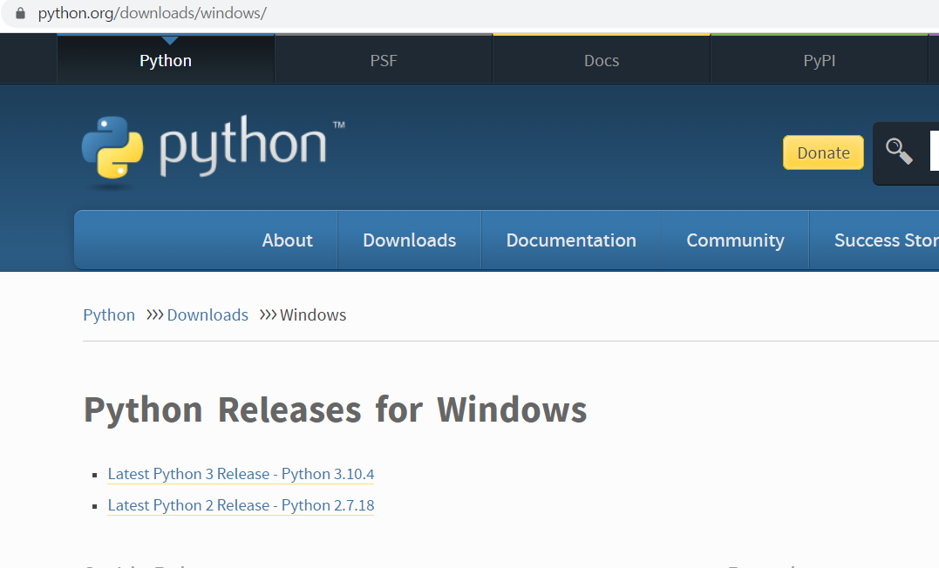
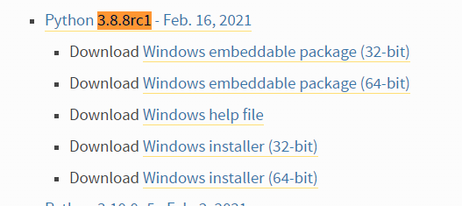
실습하기
다운로드 설치
파이썬 다운로드
추후 텐서플로 호환을 위해 3.8로 다운로드진행
https://www.python.org/

Slide 5
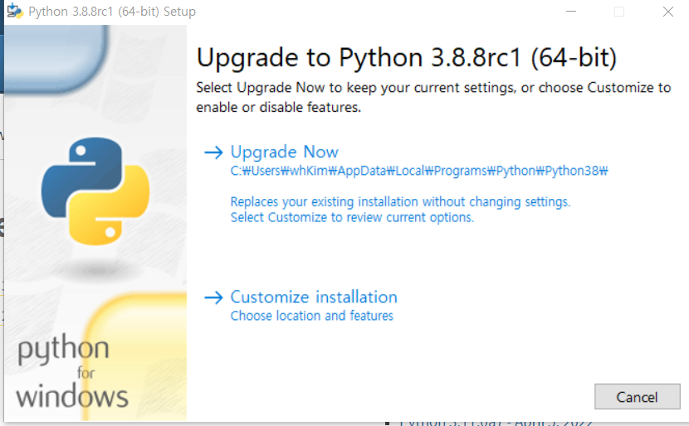
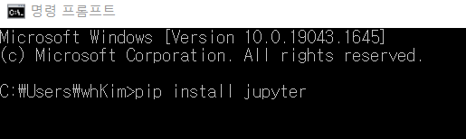
실습하기
다운로드 설치
파이썬 다운로드
이미 파이썬 이 깔려있어서 업데이트만 진행
파이썬 라이브러리 중 jupyter 설치함
명령어 : pip install jupyter

Slide 6
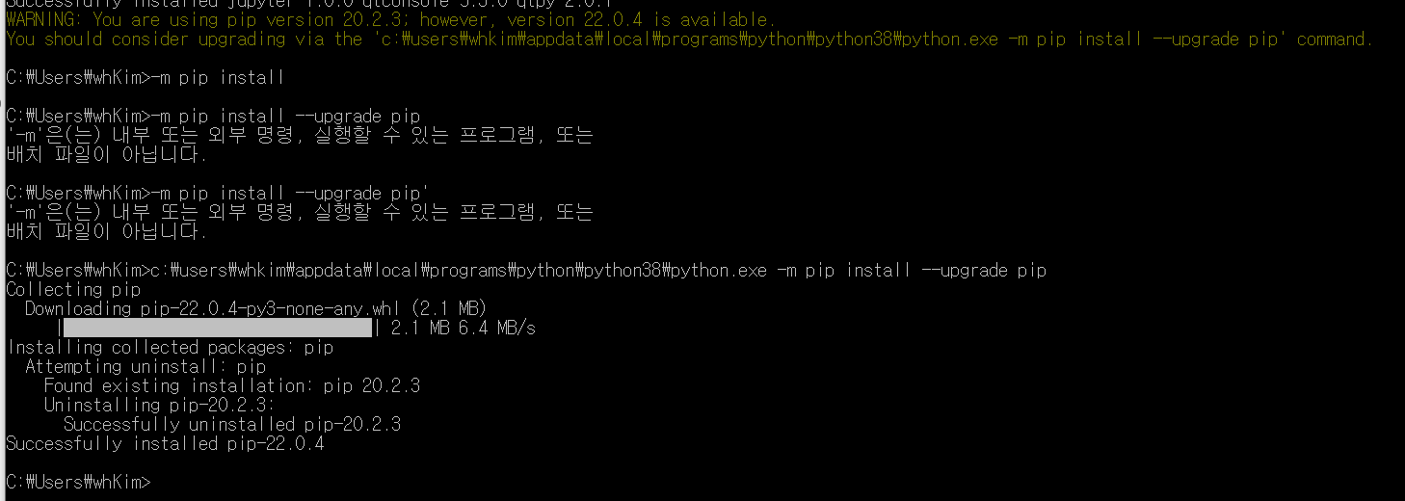
실습하기
다운로드 설치
파이썬 다운로드
파이썬을 업그레이드 진행해야 jupyter 설치할 수 있어서 업데이트 진행함

Slide 7
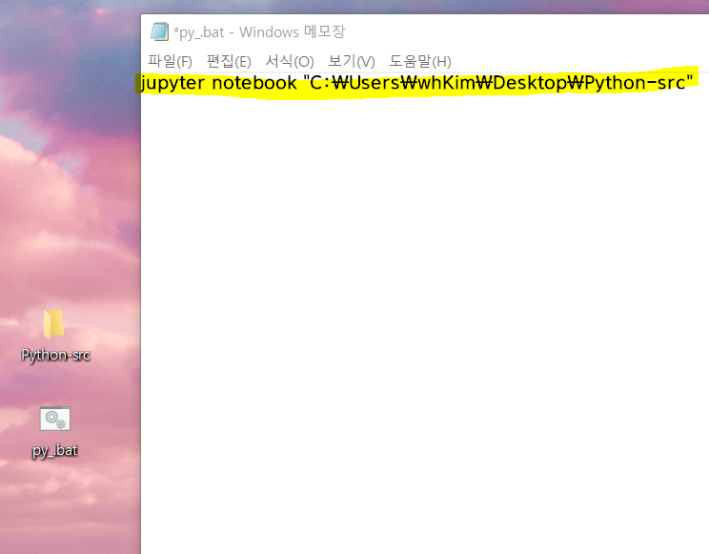
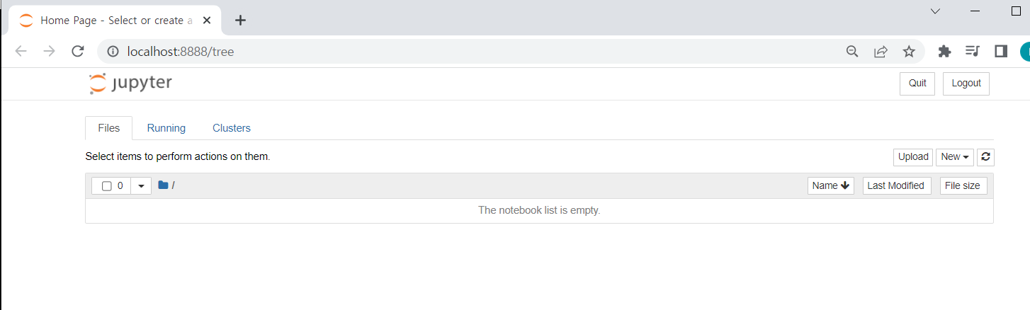
실습하기
파이썬 실행
2) 파이썬 실행
바탕화면에 디렉토리와 배치파일을 만들어서 배차파일에 위 명령어를 쓰고 저장하면
아래처럼 웹페이지가 실행된다(주피터 노트패드임)

Slide 8
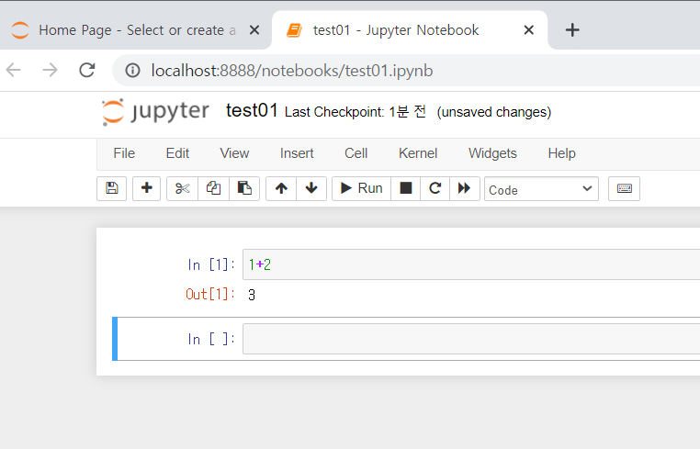
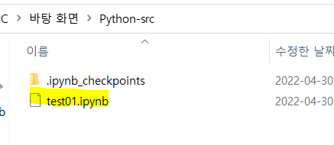
실습하기
파이썬 실행
2) 파이썬 실행
위와 같이 input값과 output값을 넣으면 바로 나옴
이걸 저장하면 아까 지정한 디렉토리에 .jpnb 파일이 생성된다.

Slide 9
실습하기
대화식, 스크립트식 모드
3) 대화식 모드 및 스크립트 모드
대화식 모드
하나의 명령, 바로 결과
스크립트모드
스크립트 편집기로 하나의 소스파일로 두고 일괄 실행
실행방법: File -> New File (단축기 ctrl+N)
명령어들을 작성해 나감
저장 : FIle -> Save
확장자: .py (기본 자동 저장)
프로그램 동작: Run -> Run Module
방금 설치한 주피터 같은 것이 대화식 모드임.
VS나 Pycharm과 같은 에디터를 통해서 주로 app.py를 만들어서 파이썬을 사용하는게 스크립트 모드임.

Slide 10
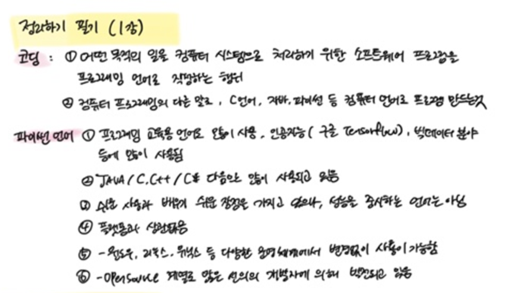
실습하기
필기
필기

Slide 11
끝

